Slide 1
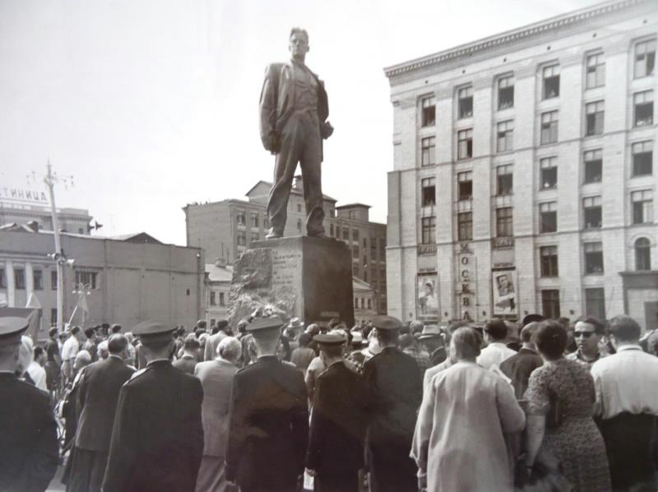
Сцена 1-я
Это фотография с поэтических чтений. Мне кажется, она хорошо помогает представить, как это все выглядело.

Slide 2
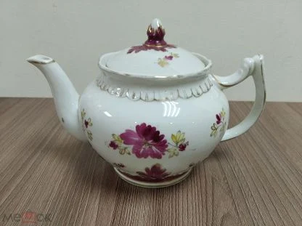
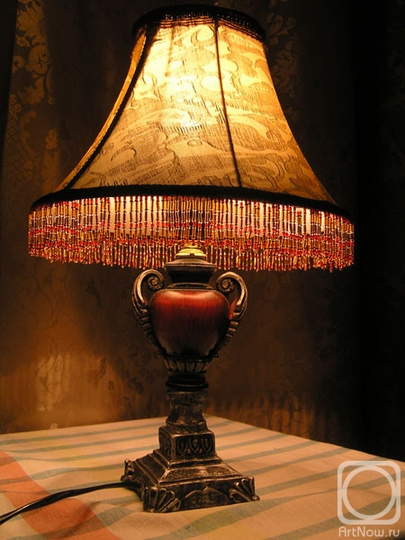
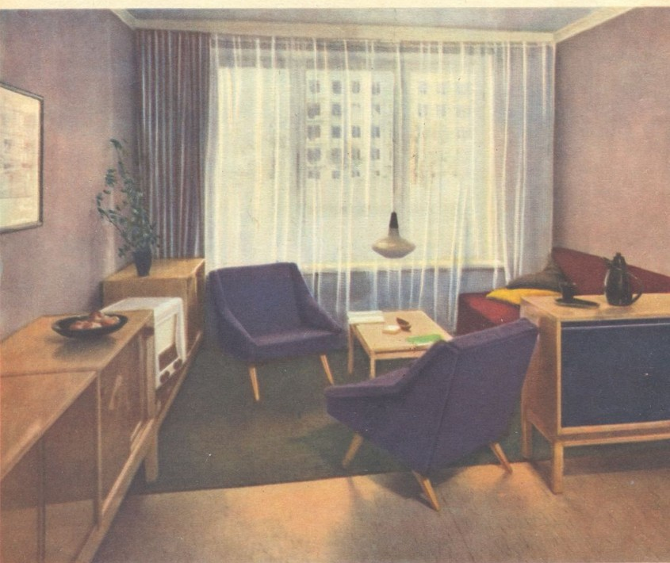
Сцена 3-я и 4-я
В этой сцене пожилая дама разливает чай. Мне кажется, что чайник мог бы выглядеть именно так
Подобные абажуры часто были частью интерьера в 60-х годах
У меня сложилось впечатление, что комната, которая является местом действия может выглядеть примерно так

Slide 3
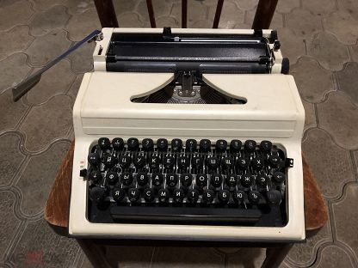
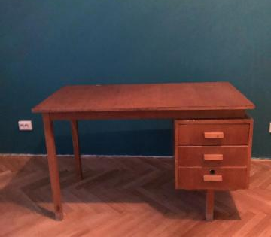
В этой сцене свет направлен на печатную машинку и на стол. У меня есть предположение, что стол должен быть письменным, так как на нем печатают.

